Slide 1

AKCIJSKI PLAN ZA RADON
DO 2030. GODINE

Slide 2
ŠTO JE RADON?
Radon (²²²Rn) je prirodni radioaktivni plin bez boje i mirisa, koji nastaje radioaktivnim raspadom radija
Tlo je primaran izvor radona
Primarni put izlaganja: udisanje u zatvorenim prostorima (podrumski i prizemni prostori)
Zdravstveni rizik:
  2. uzročnik raka pluća kod pušača, primarni kod nepušača
  3–14 % svih slučajeva raka pluća
  Rizik za pušače 25× veći nego za nepušače

Slide 3
ZAŠTO AKCIJSKI PLAN?
Dosadašnja mjerenja obuhvatila su 50 % županija
  3% stambenih zgrada iznad referentne razine (300 Bq/m³)
  Identificirane škole, vrtići i kuće s povišenim koncentracijama radona
Uspostava sustavnog pristupa u zaštiti od radona
Sukladno preporukama Međunarodne agencije za atomsku energiju (IAEA) i praksama drugih EU članica

Slide 4
CILJEVI PLANA DO 2030.
Ciljevi do 2030. godine:
  Kontrola izlaganja radonu na radnim mjestima i u kućanstvima
  Smanjenje izloženosti radonu u zgradama javne namjene
  Identifikacija radonski prioritetnih područja
  Uključivanje građevinskog sektora u provedbu mjera zaštite od radona
  Unaprjeđenje zakonodavnog okvira i protokola o postupanju
  Povezivanje s drugim nacionalnim planovima i strategijama
Sve provedbene mjere u skladu s načelom opravdanosti i prioritetima javnog zdravstva

Slide 5
Koordinacija i provedba
MUP
  Vodi i koordinira provedbu nacionalnog Akcijskog plana
  Prikupljanje i ažuriranje rezultata mjerenja te informiranje javnosti
  Koordinacija dionika – tijela državne uprave, lokalne i regionalne samouprave, stručnjaci za zaštitu od ionizirajućeg zračenja i ovlašteni stručni tehnički servisi za poslove radiološke sigurnosti
  Godišnji programi mjerenja radona - škole, vrtići, stambene zgrade kroz šestomjesečna probirna mjerenja

Slide 6
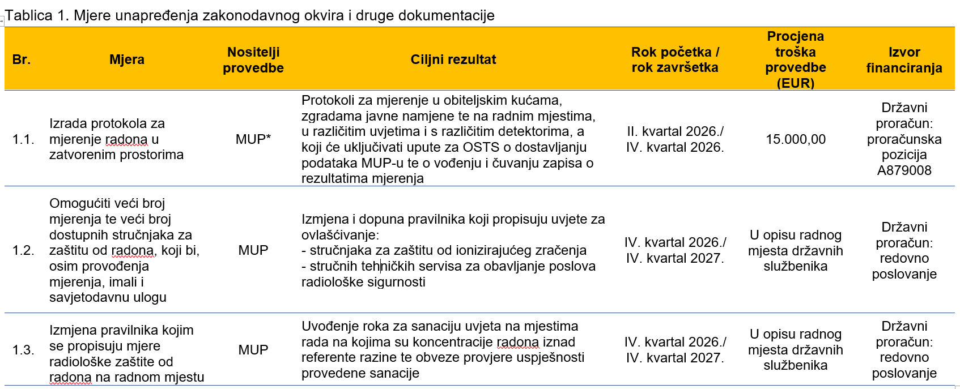

Slide 7
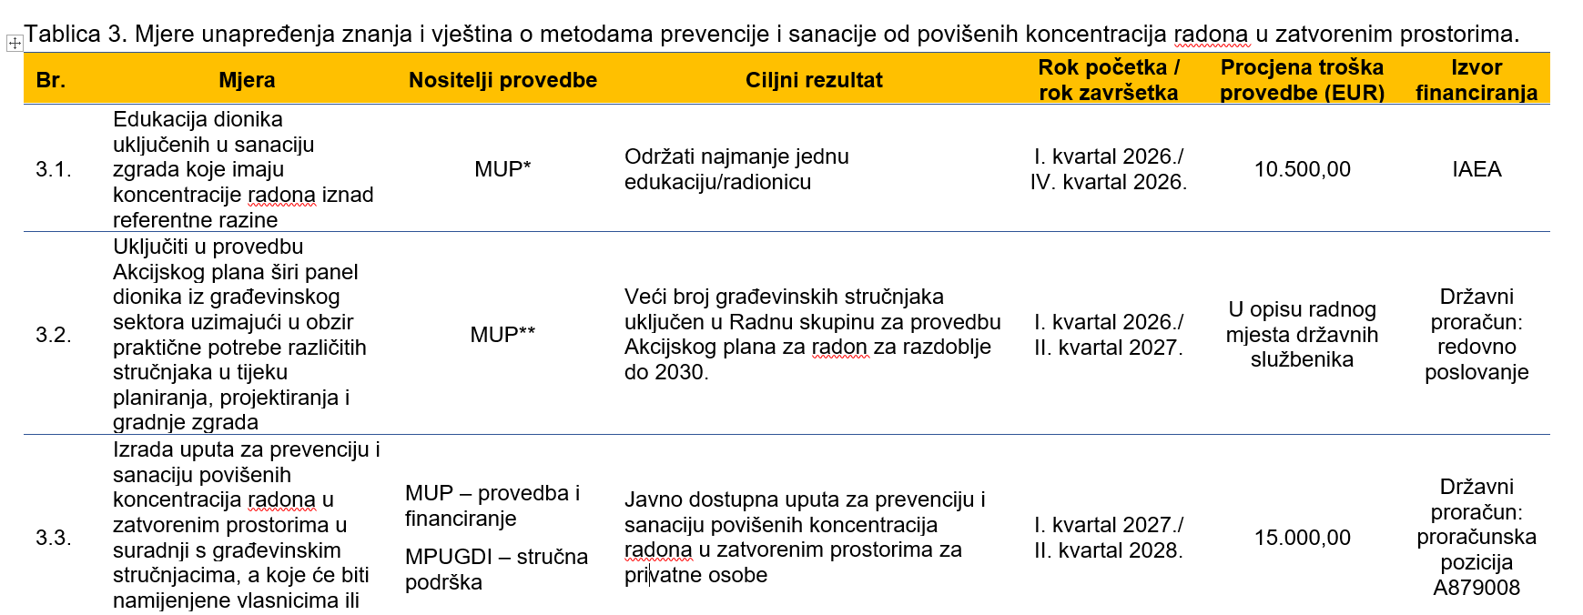

Slide 8
FINANCIRANJE
Ukupni trošak do 2030.: 775.495 EUR
Glavni izvor: državni proračun RH, Ministarstvo unutarnjih poslova, Ravnateljstvo civilne zaštite
Planirani godišnji troškovi:
1. godina:179.999 EUR
2.–3. godina: 149.999 EUR/god
4. godina: 134.999 EUR
5. godina: 149.999 EUR
Dodatna mjerenja i sanaciju građevina u kojima je prosječna koncentracija radona > 300 Bq/m³ financiraju vlasnici
Subvencije troškova mjerenja u radonski prioritetnim područjima

